Slide 1
Storia del computer
Thomas sadurni

Slide 2
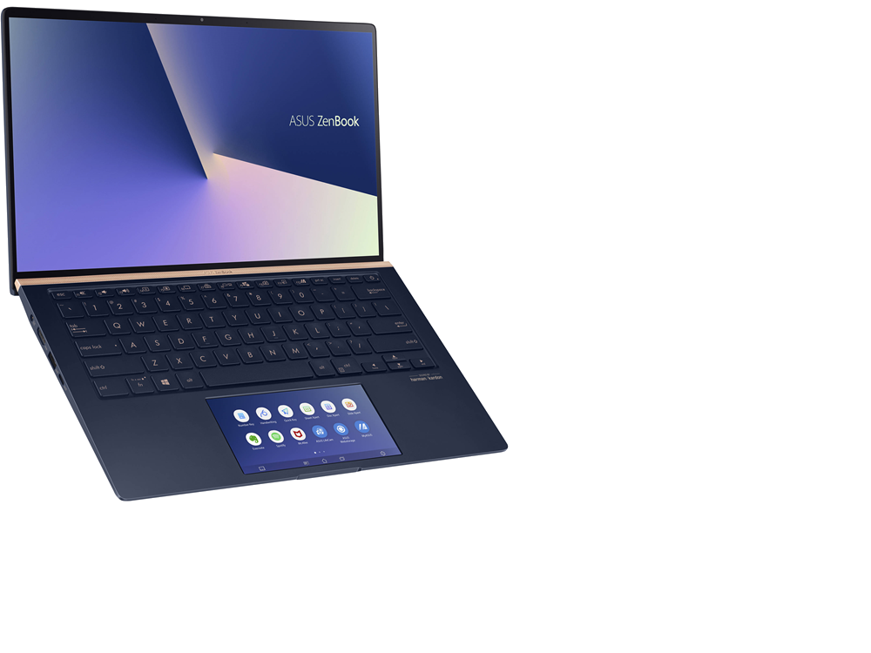
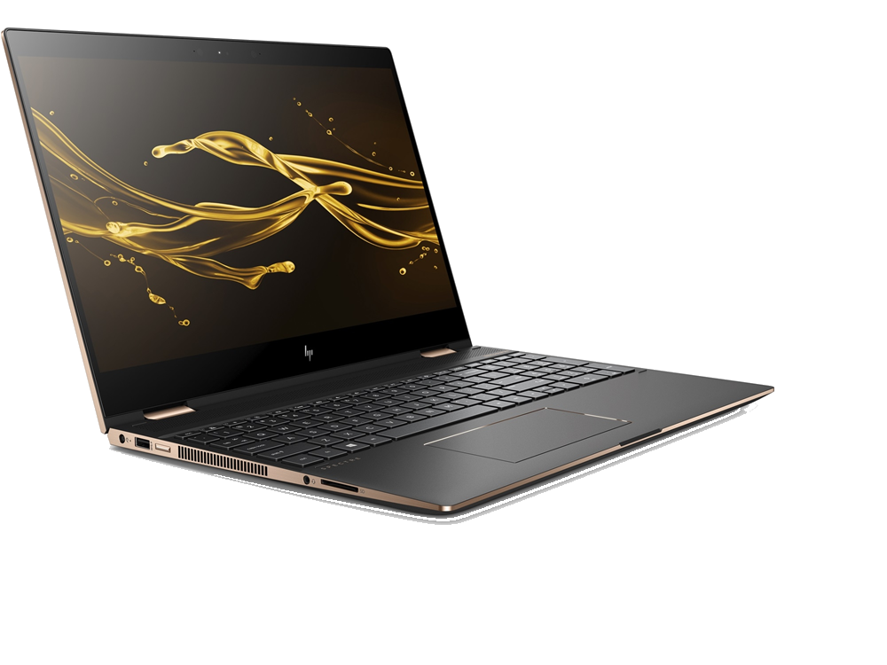
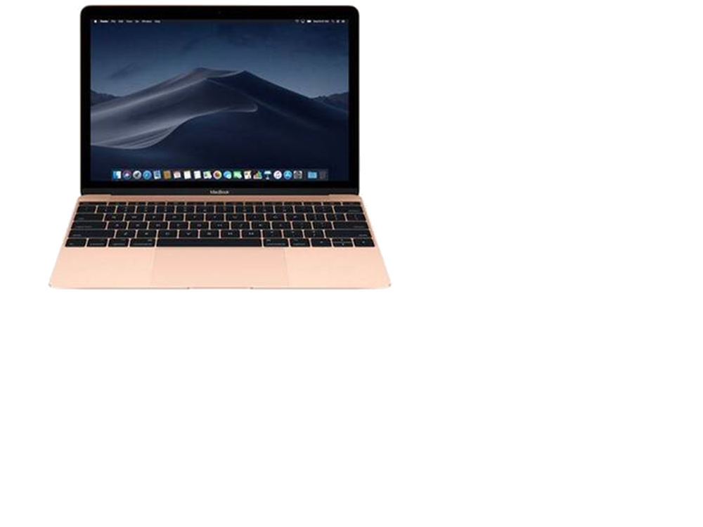
2021
Per noi, il computer è un oggetto, ma nel corso della storia il concetto e l’aspetto del computer sono cambiati velocemente. Ecco vi racconto come siamo arrivati al computer di oggi.

Slide 3

Qual è il primo computer della storia ?

Slide 4
Non esiste solo una riposta perché il significato di computer era in vari modi, ma uno dei possibili candidati e questo macchinario :

Slide 5
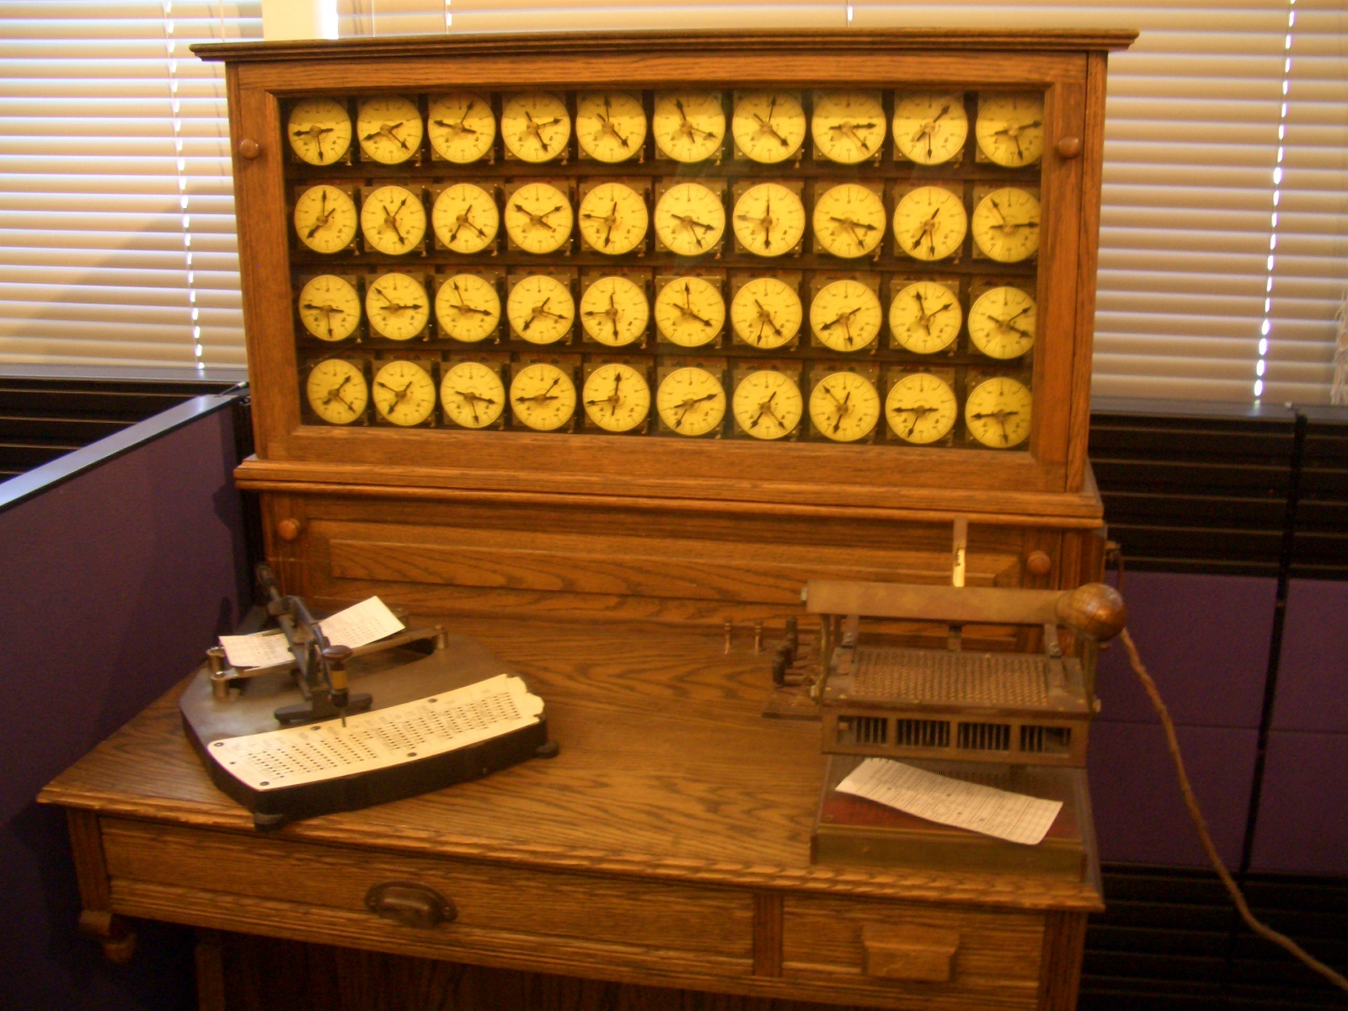
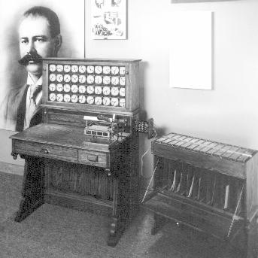
1890 : Macchina di hollerith
Siamo nel 1890, il governo americano aveva difficolta a fare il censimento a causa della popolazione che è diventata troppo numerosa. Quindi c’era bisogno di un sistema che facesse cosa al posto dell’uomo. Fu così che abbiamo inventata une macchina per mappare le caratteristiche di una persona. Una macchina di questo genere era davvero sorprendente per quell’epoca.

Slide 6


Questo sistema che permise di ridurre drasticamente i tempi di calcolo, permise anche al governo americano di risparmiare 5 milioni di dollari. L’inventore di questa macchina fondo l’azienda che conosciamo tutto : IBM.

Slide 7

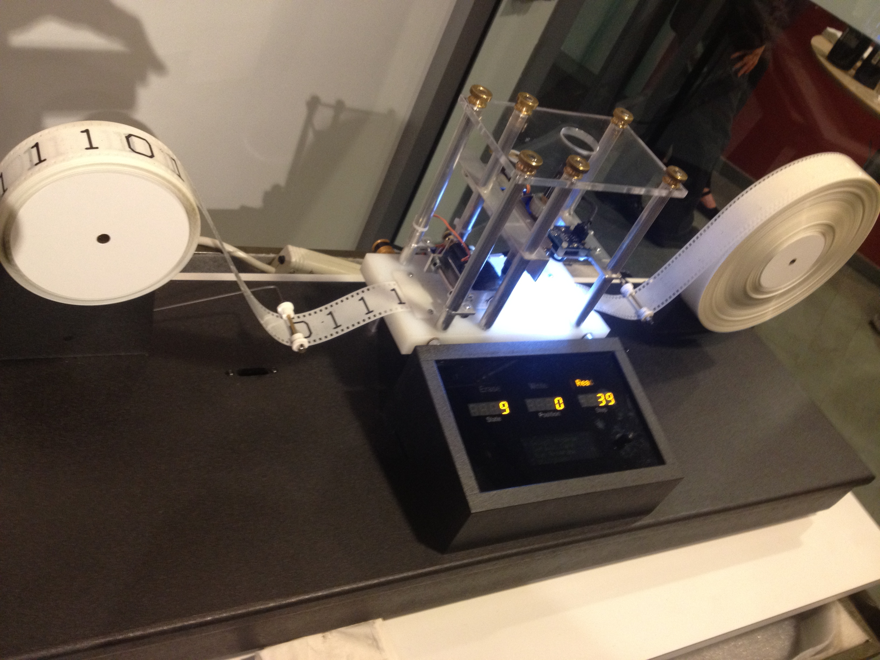
1936 : ALAN Turing
L’opinione prevalente è che l’invenzione del computer si debba attribuire a questa persona: Alan Turing. Nel 1936 idea una macchina teorica che cambia il mondo diventando la base per qualunque computer smartphone or tablet del tempo moderno. Era chiamata la macchina di Turing.

Slide 8

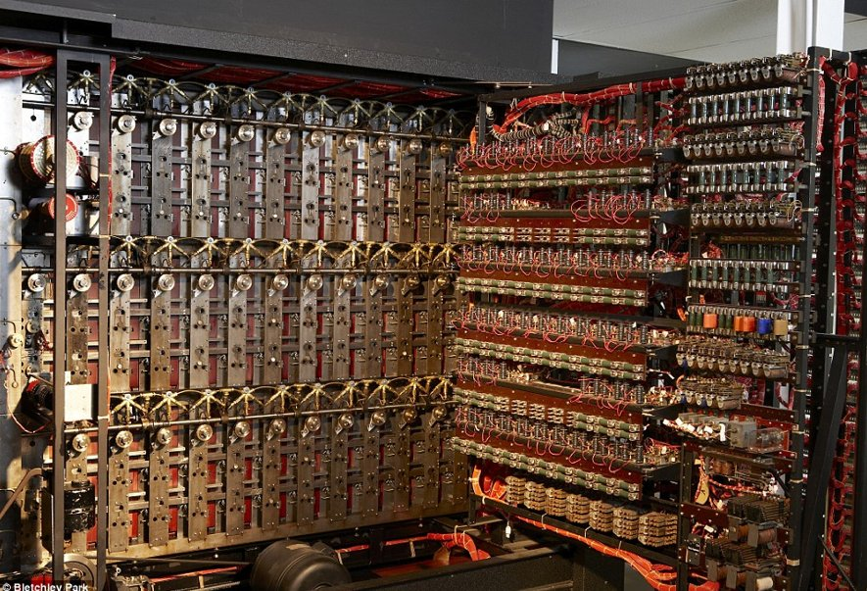
Prima generazione di computer 1944-1956
Un’applicazione pratica del principio della macchina di Turing fu utilizzata durante la seconda guerra mondiale per costruire una macchina per decriptare i messaggi tedeschi. A questo proposito, vi consiglio di vedere The Imitation Game, un film molto bello che parla della storia di Turing.

Slide 9
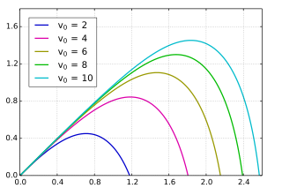
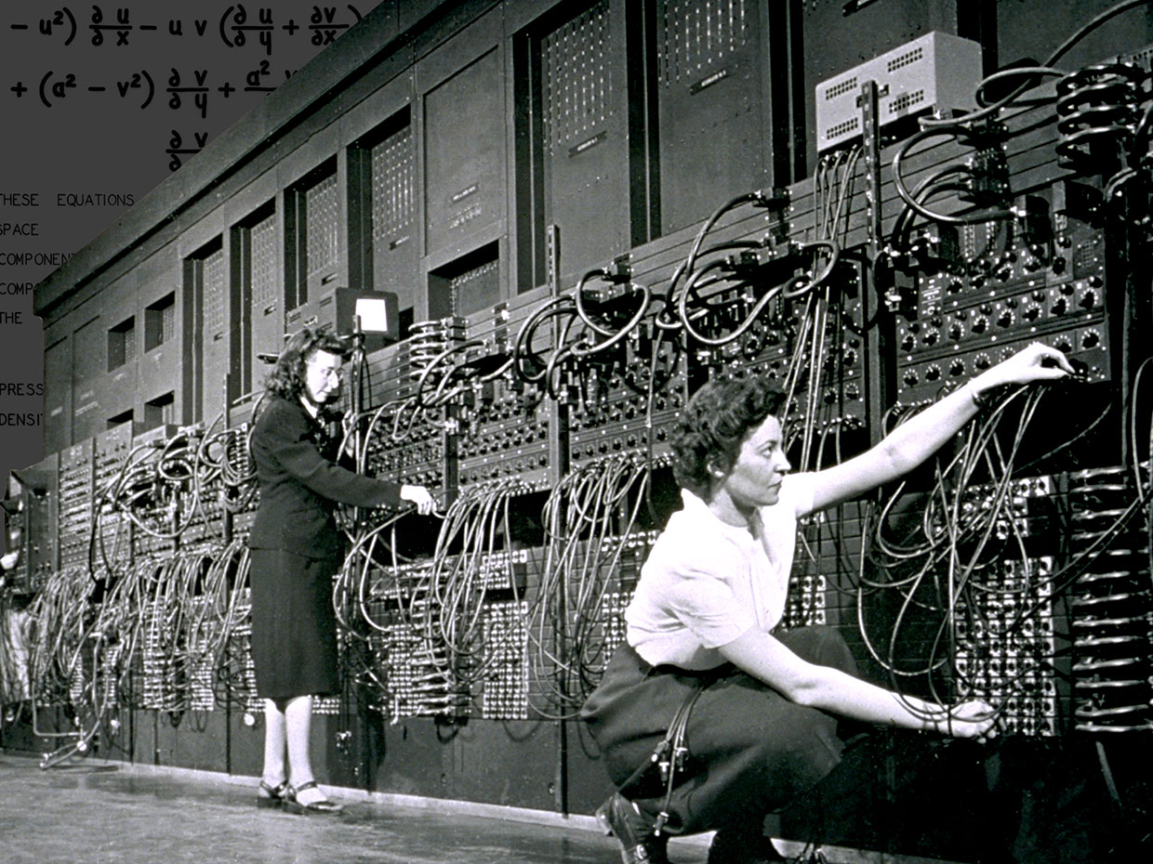
1946 : Eniac
L’ENIAC fu realizzata nel 1946 dal governo degli stati unti per risolvere I problemi di calcolo balistico della traiettoria dei proietti d’artiglierà. Come tutti i primi computer era di grandi dimensioni per una superficie di circa 200 metri quadrati e pesava 30 tonnellate. Era composto da 18 mila valvole termoioniche e tanti altre componenti elettronici incomprensibili. L’evoluzione rispetto agli altri computer è la velocità (esegue in 1 ora lavori che esegue in 1 settimana con gli altri).

Slide 10
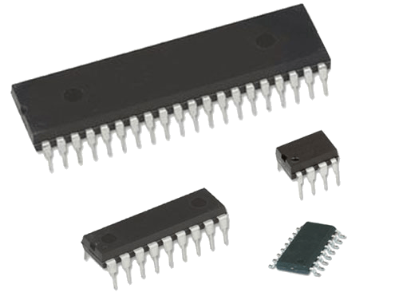
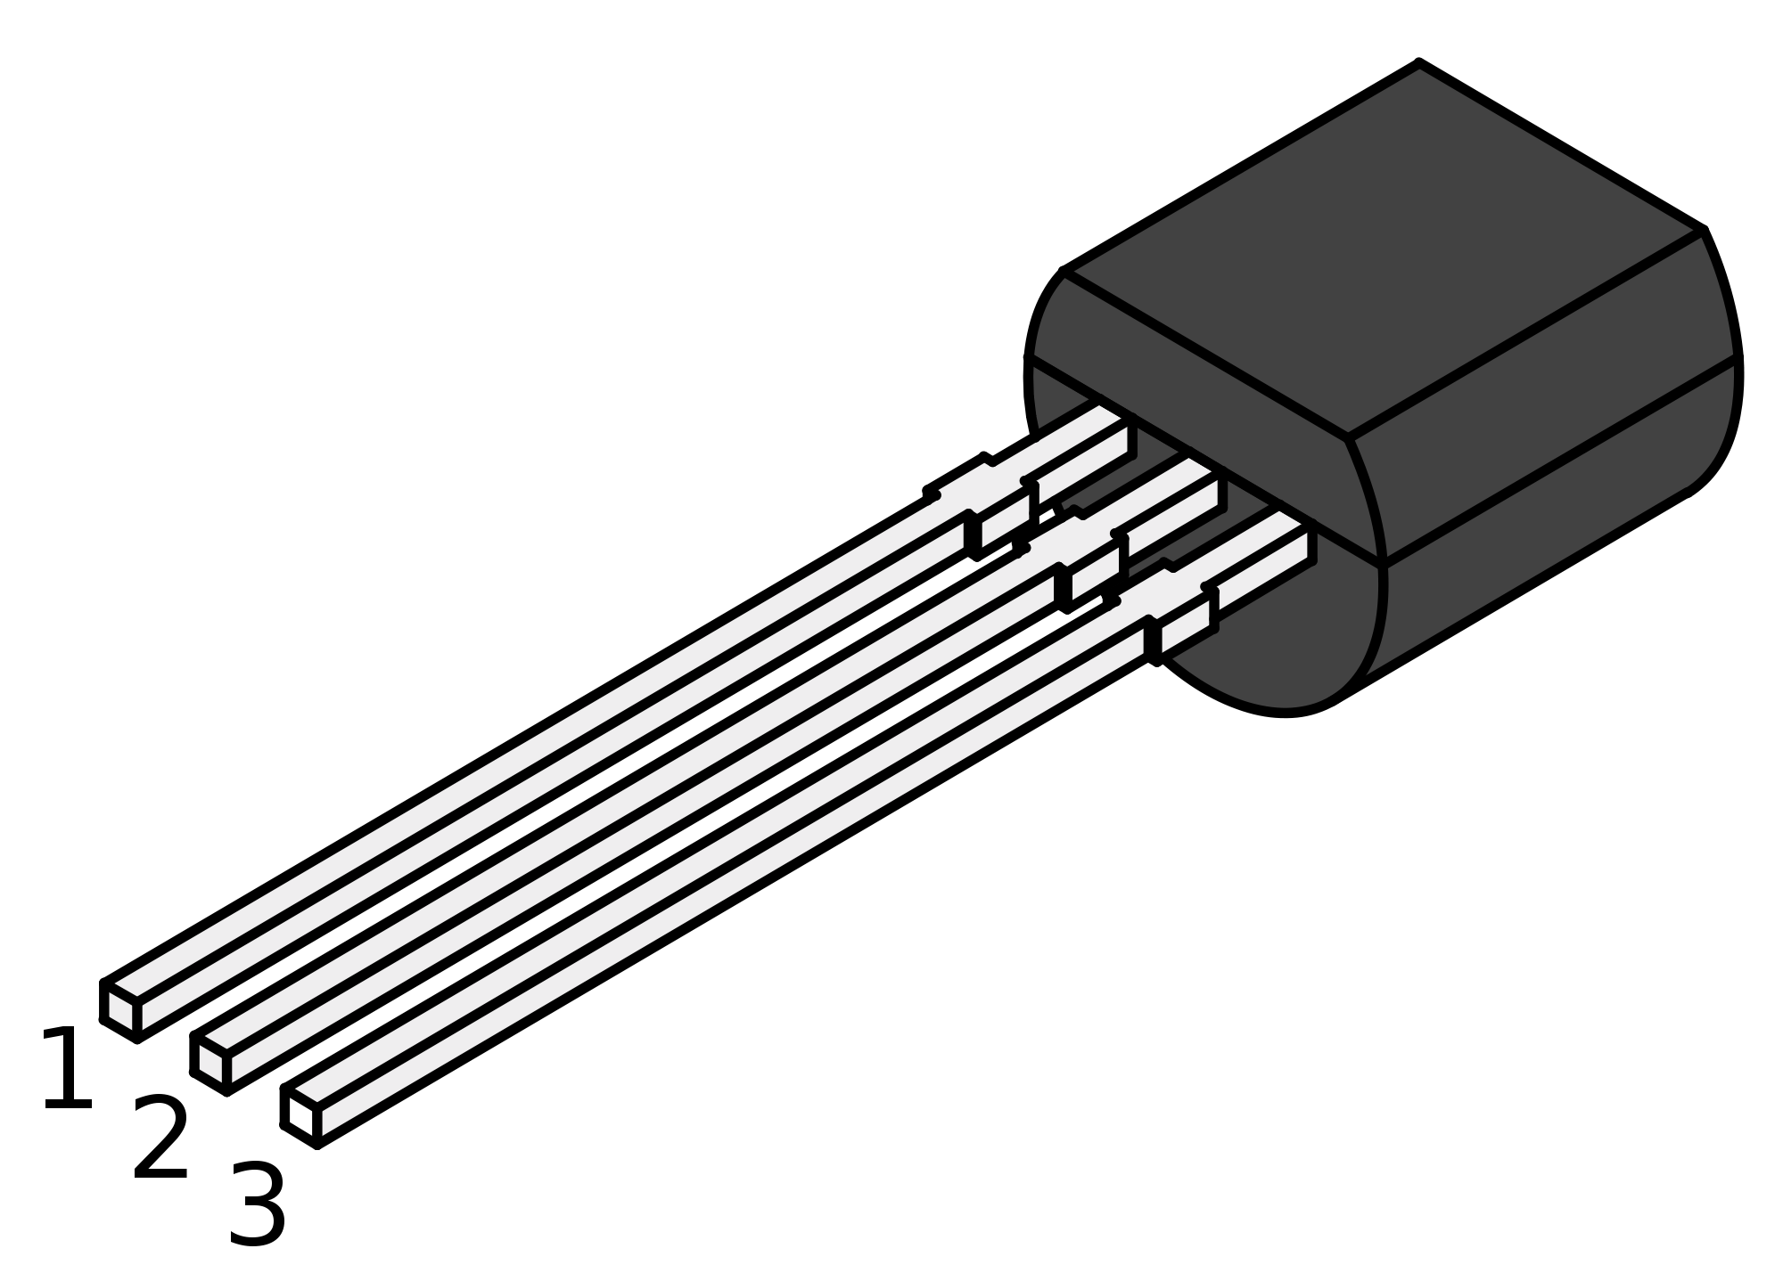
Seconda generazione di computer 1957-1964
Uno delle domande che arriva è «come abbiamo fatto per passare di un computer grandi come uno stadio di calcio ai piccolini computer che conosciamo oggi?».
La risposta viene nel fatto che abbiamo inventato il transistor e i circuiti integrati che riducono notevolmente la loro dimensione.

Slide 11
Grazie a questa invenzione, IBM inventa molti computer e anche il primo commerciale disponibile su larga scala a partire dal 1954, e il primo computer con una memoria: IBM 704. L’evoluzione ha fatto che in 5 anni dal 1957 al 1963, i computer a transistori hanno moltiplicato la loro velocità da 50.

Slide 12
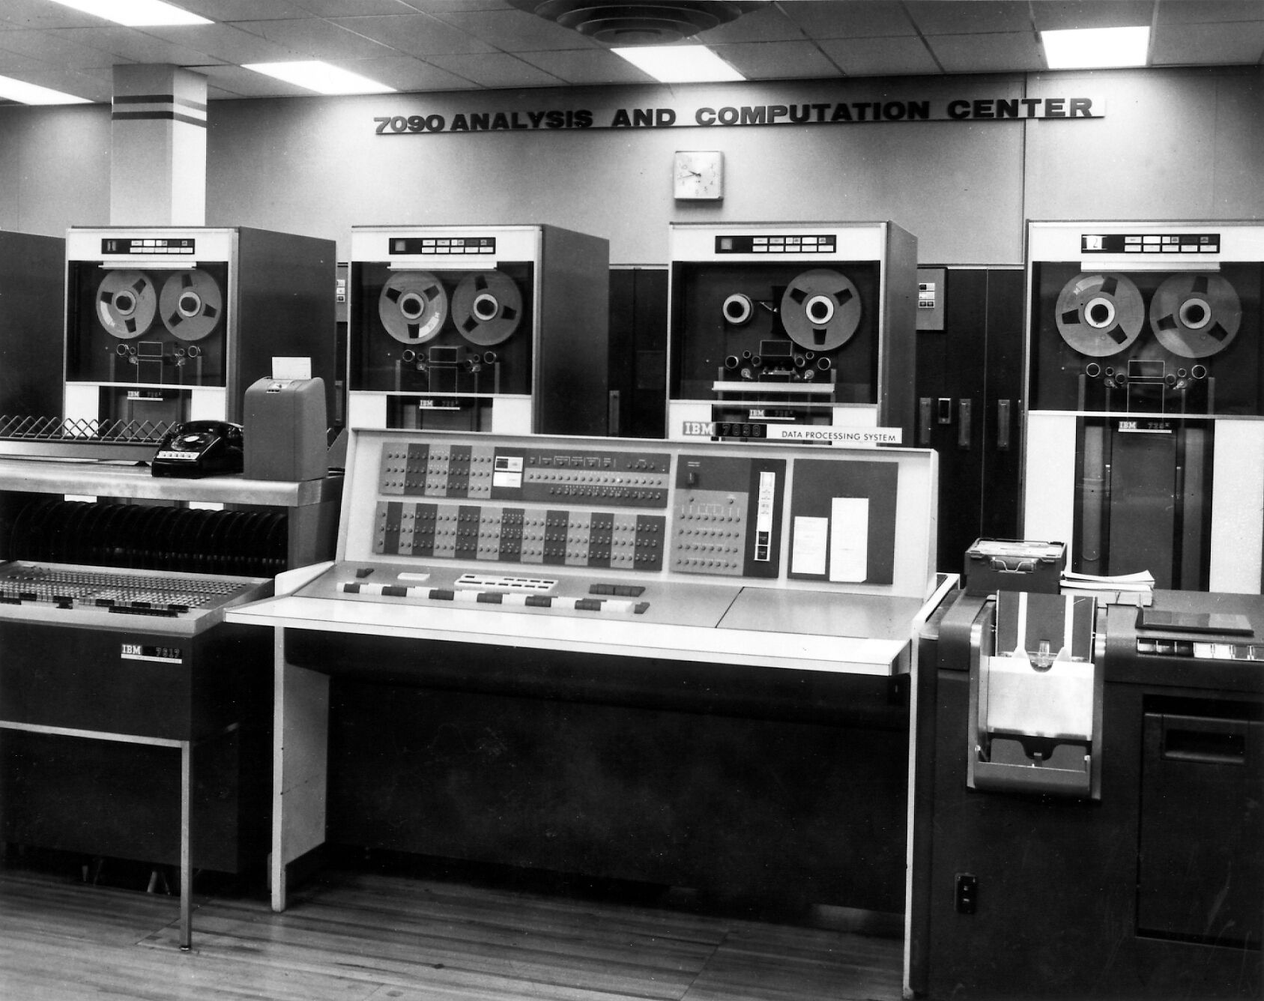
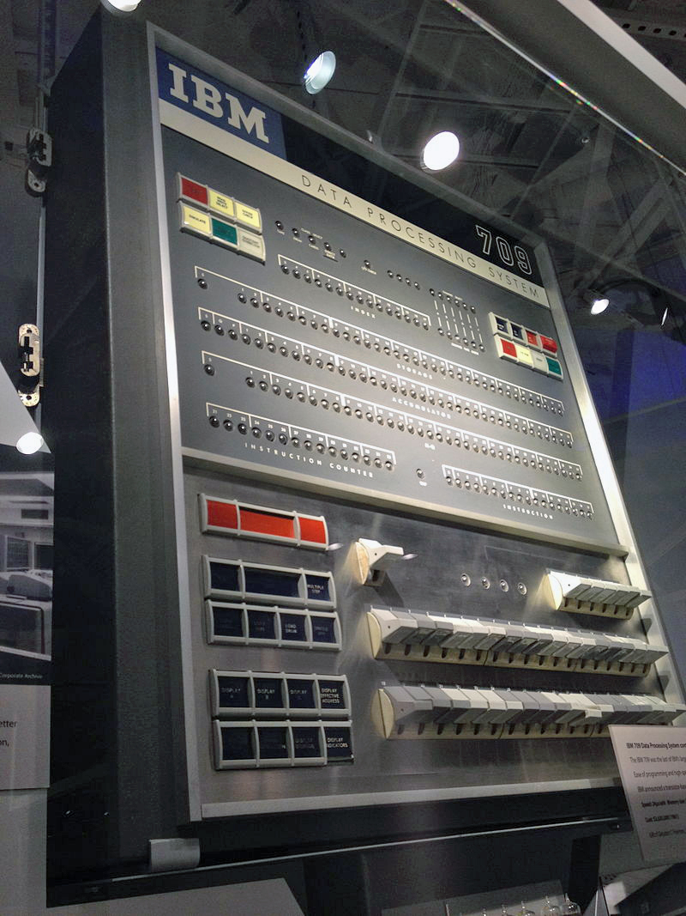
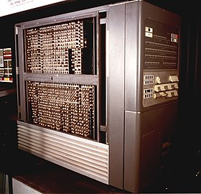
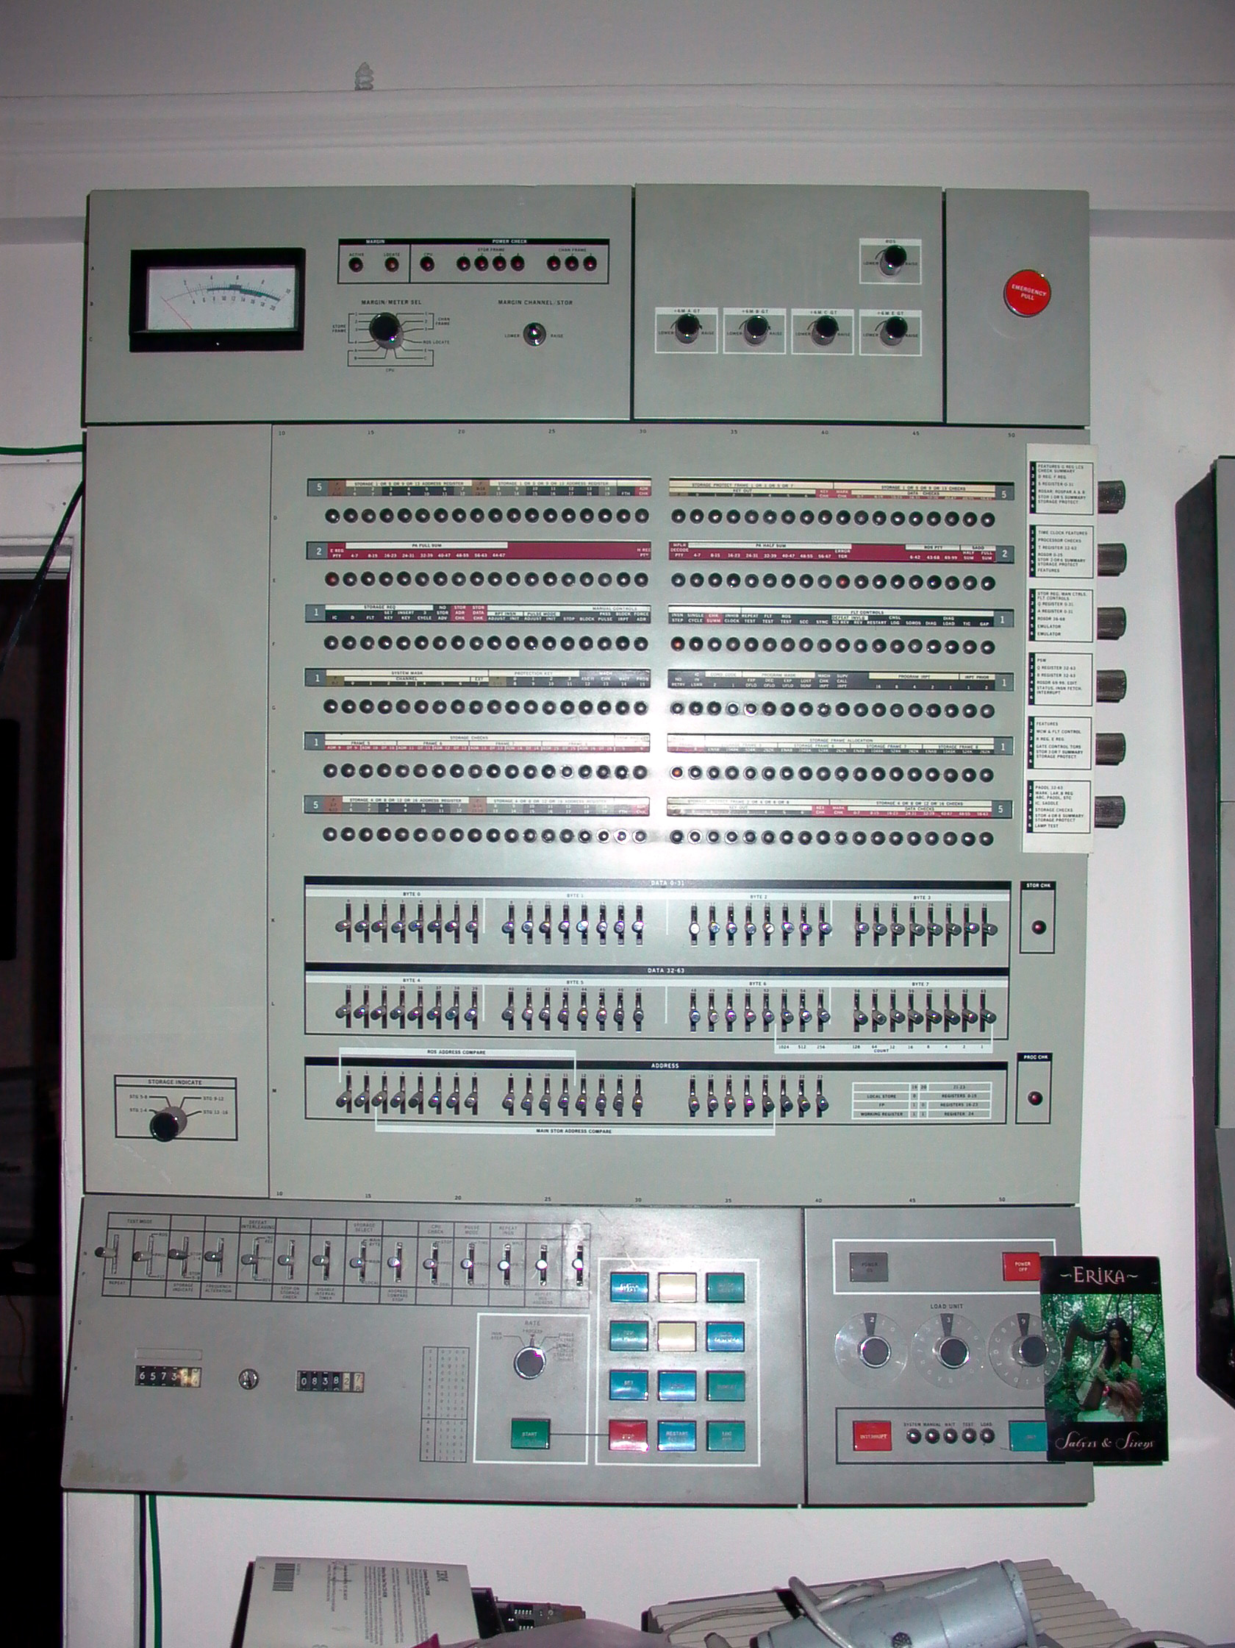
IBM
1961: IBM 7090
1964 : IBM 360
1955 : IBM 704
1958 : IBM 709

Slide 13
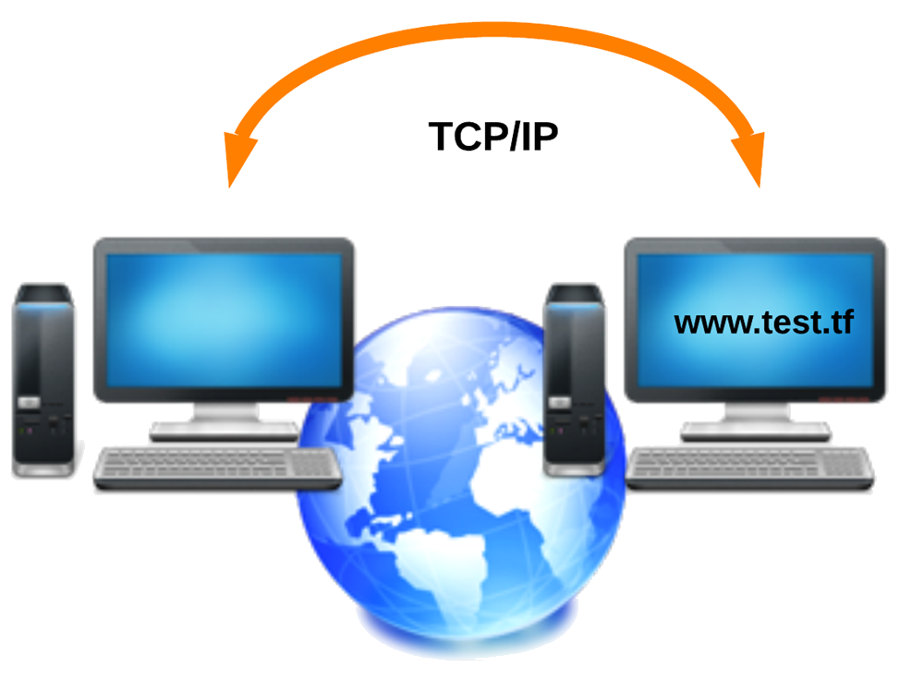
quarta generazione di computer 1970-1998
Nel questo periodo fu inventato il protocollo TCP, il sistema che permette a qualunque computer di inviare e ricevere grosse quantità di dati in modo veloce ed efficiente. Questo sistema permise a diversi computer in tutto il mondo di collegarsi a altri computer creando una connessione globale che iniziò ad essere internet.
INTERNET

Slide 14
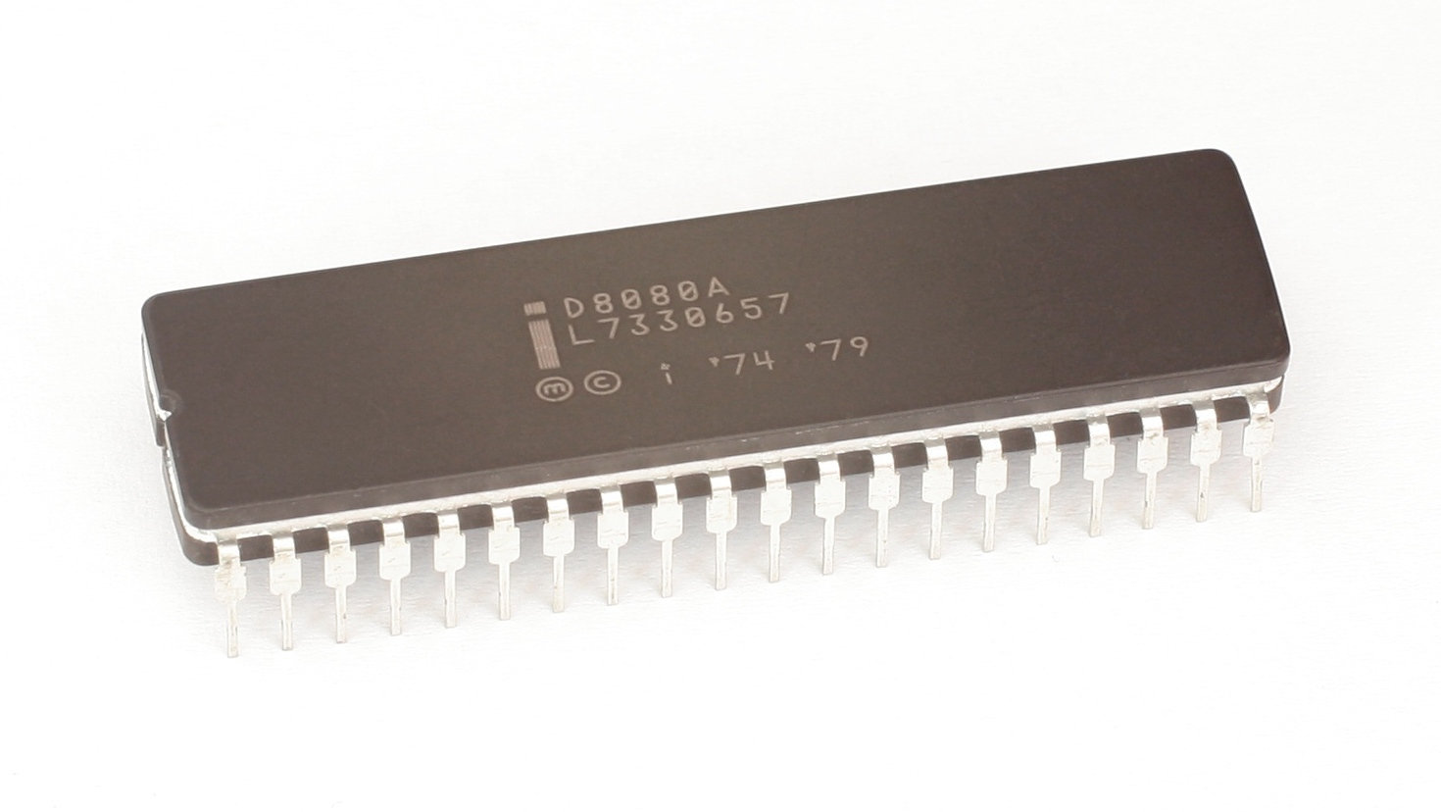
1975 : INTEL 8080
Nel 1975, INTEL 8080 è considerato come una vera rivoluzione del tempo a quel punto che due ragazzi si offrirono di progettare il software per questa macchina.

Slide 15
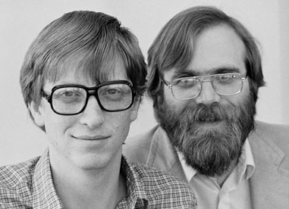

BILL GATES & PAUL ALLEN = MICROSOFT
I loro nomi sono Bill Gates e Paul Allen e loro azienda che ha aperto nel 4 aprile 1975 si chiama Microsoft.

Slide 16
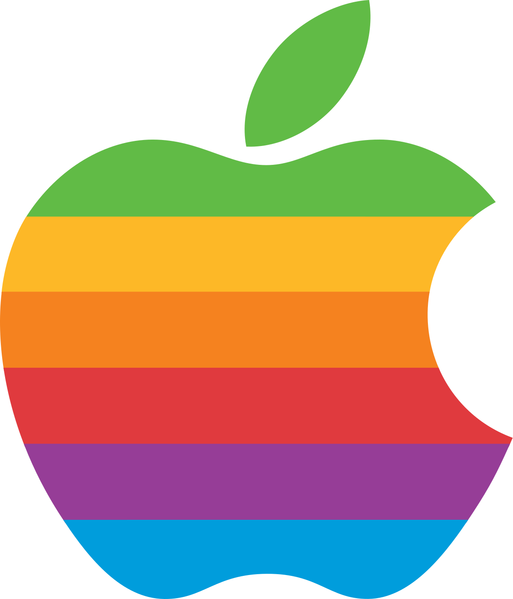
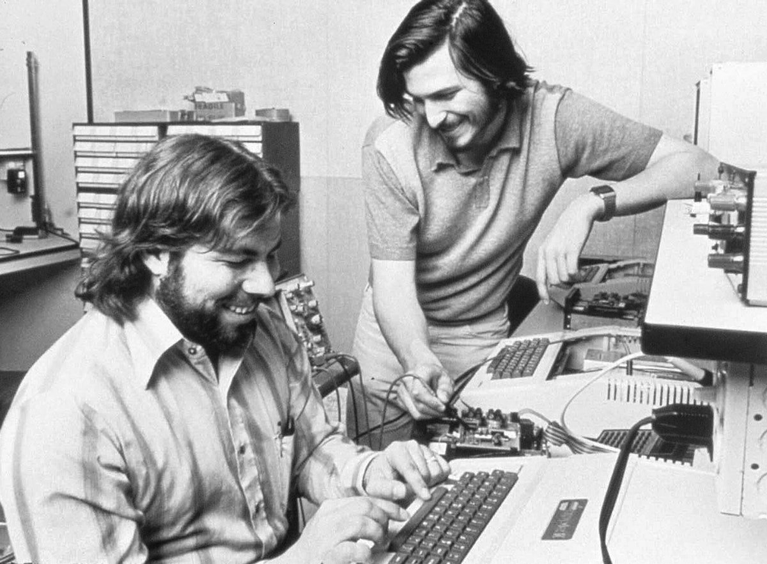
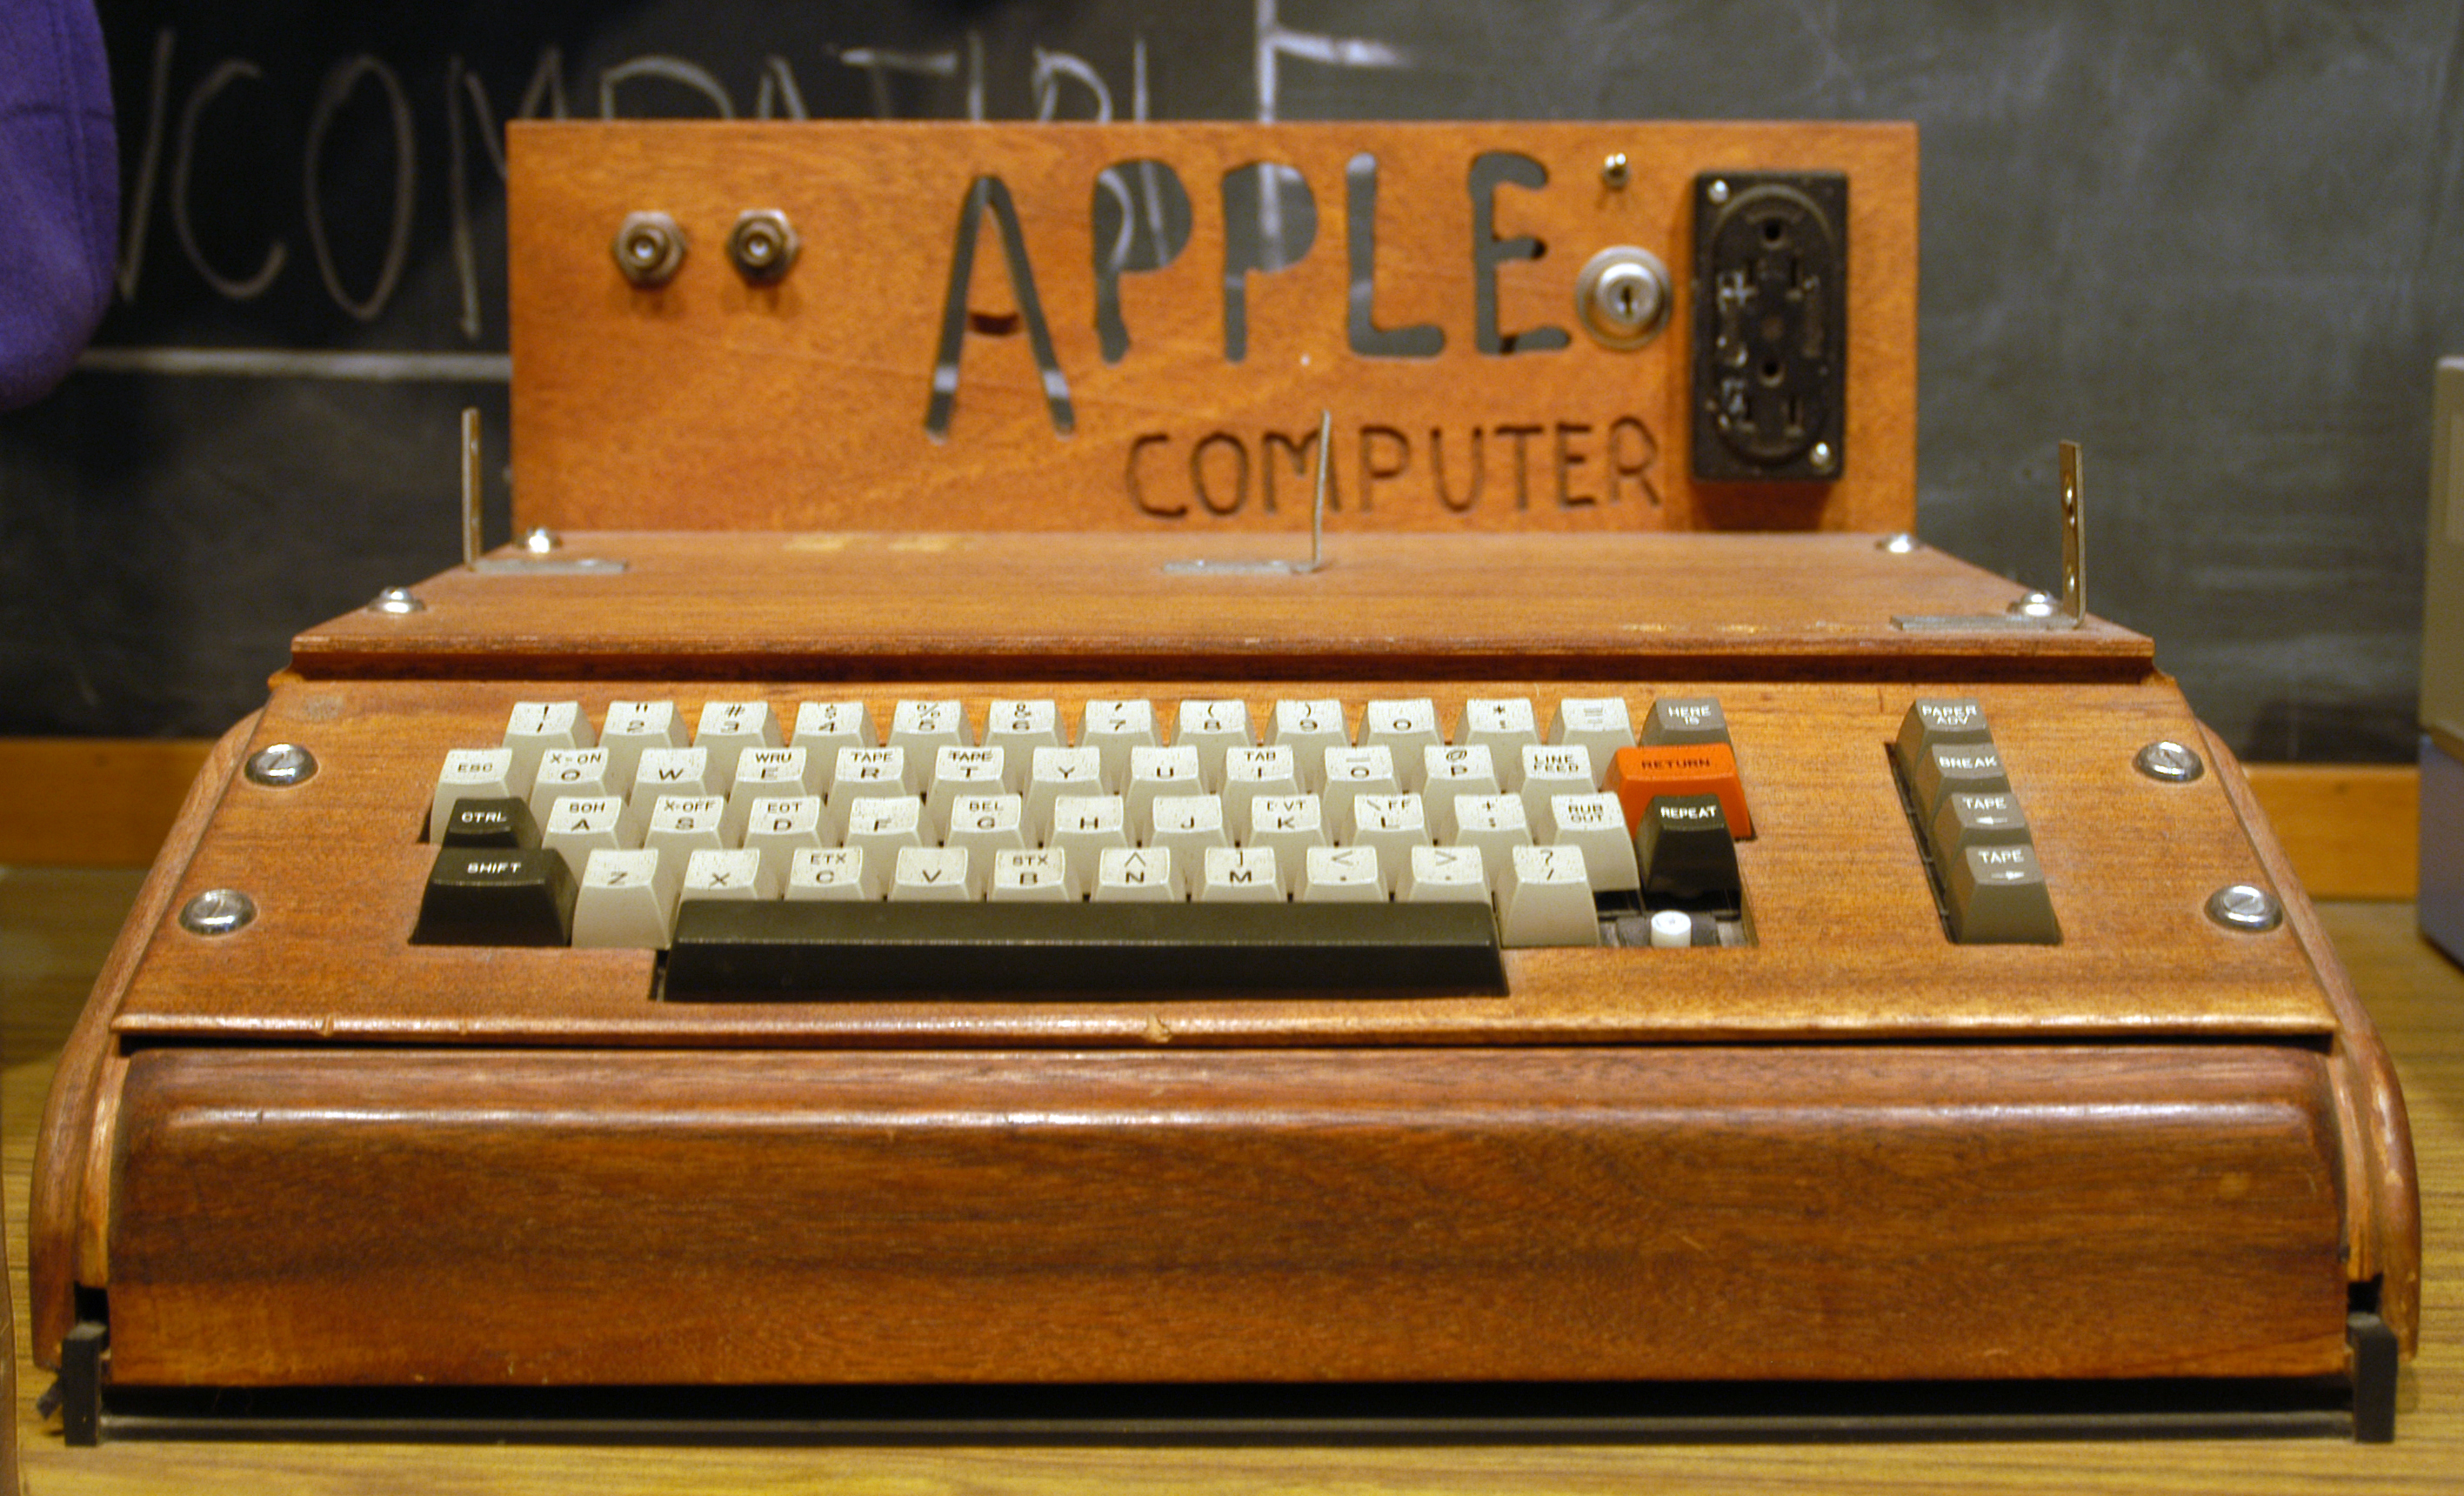
Steve jobs & steve wozniak = apple
Solo un anno dopo altri due ragazzi inventano il primo computer basato su un unico circuito che ospitava tutte le componenti necessarie per il funzionamento del computer. Questi due ragazzi erano Steve jobs e Steve Wozniak e nel 1976 nacque l’Apple One. Comincia allora una rivoluzione nel mondo della tecnologia.

Slide 17
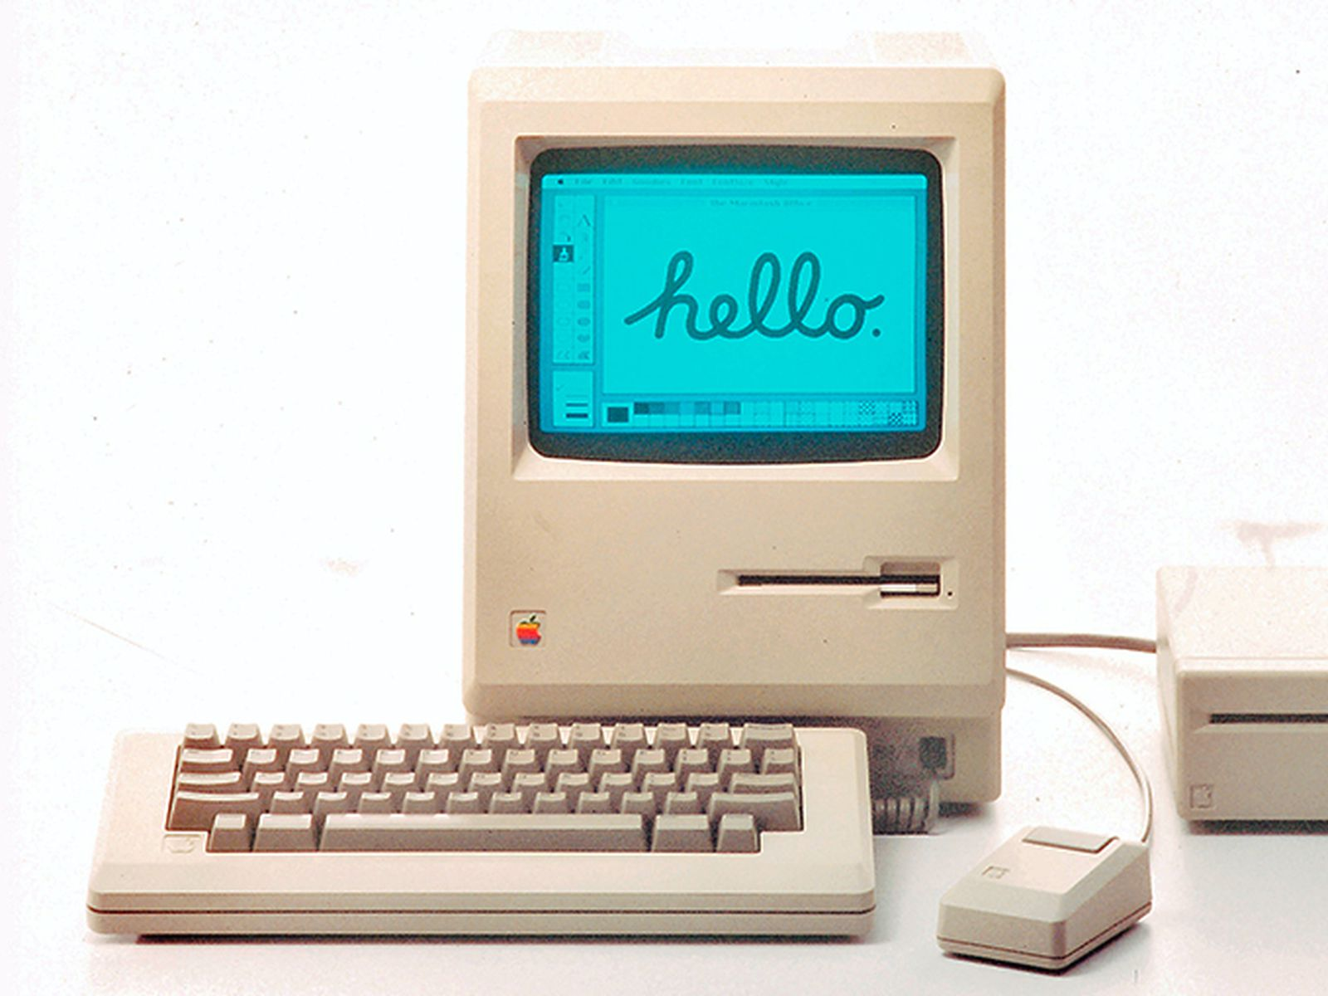
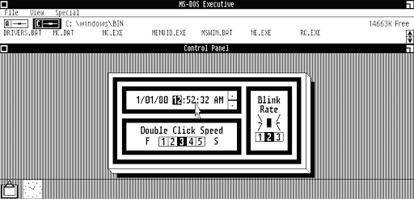
1984 : macintosh 1985 : Windows
Il progetto Macintosh rilanciò la figura di Steve jobs. E nel frattempo Bill Gates stava realizzando la sua idea di interfaccia grafica. Nel 1985 la sua interfaccia era finita e ha deciso di chiamarla Windows. Da qui inizia una sorta di discussione su chi avesse inventato cose e chi avesse copiato chi.

Slide 18
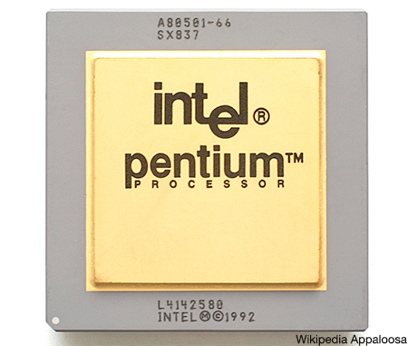
1993 : micro processor
Il prossimo grande passo avvenne nel 1993 quando fu inventato qualcosa che cambiò per sempre la concezione di computer : il microprocessore. Questo componente supportava l'uso di una grafica più avanzata e della musica all'interno del computer trasformandolo in un oggetto che poteva essere usato per il divertimento e lo svago oltre che per il lavoro.

Slide 19
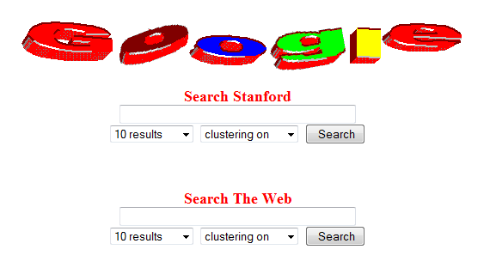
1996 : google
Passiamo adesso al 1996 anno di un'altra gigantesca rivoluzione che ancora oggi utilizziamo quotidianamente. Si tratta dell'idea di due programmatori dell'università di Stanford che inventarono un motore di ricerca Google uno dei successi più famosi della storia è una delle aziende più valutata al mondo.

Slide 20
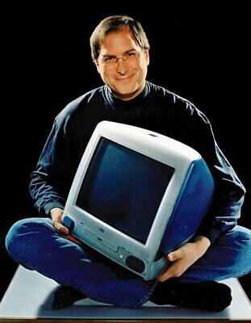
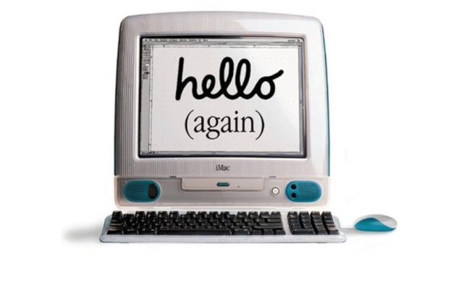
1998 : iMAc
Nel frattempo Apple aveva continuato il suo processo di miglioramento che nel 1998 culminò in uno dei suoi più grandi successi l’iMac. Questo computer fu molto acclamato, non tanto per il già noto software che era comunque ottimo, ma per il fatto che tutto il computer era racchiuso in un unico pezzo. Ogni componente del computer era situata all'interno del monitor. Inutile dire che questa creazione fu vista come un gigantesco passo in avanti nell'elettronica e nell'informatica.

Slide 21
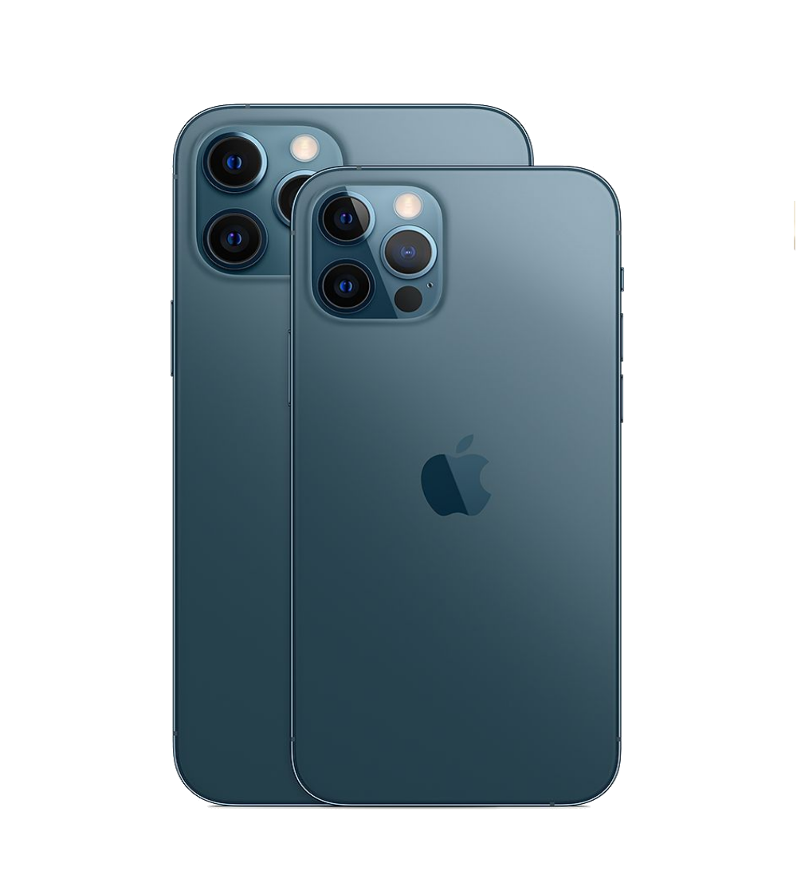
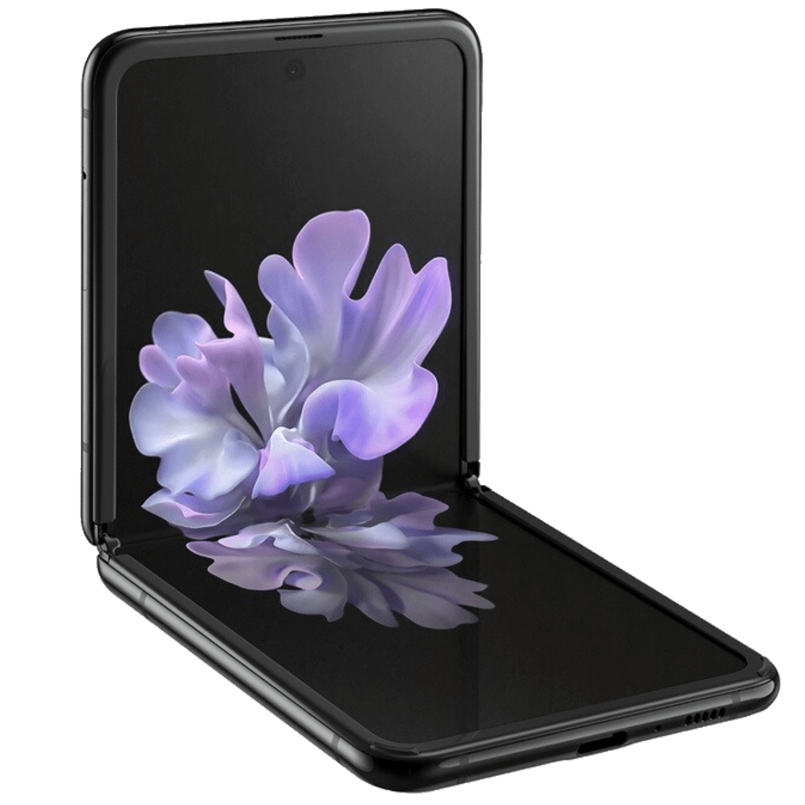
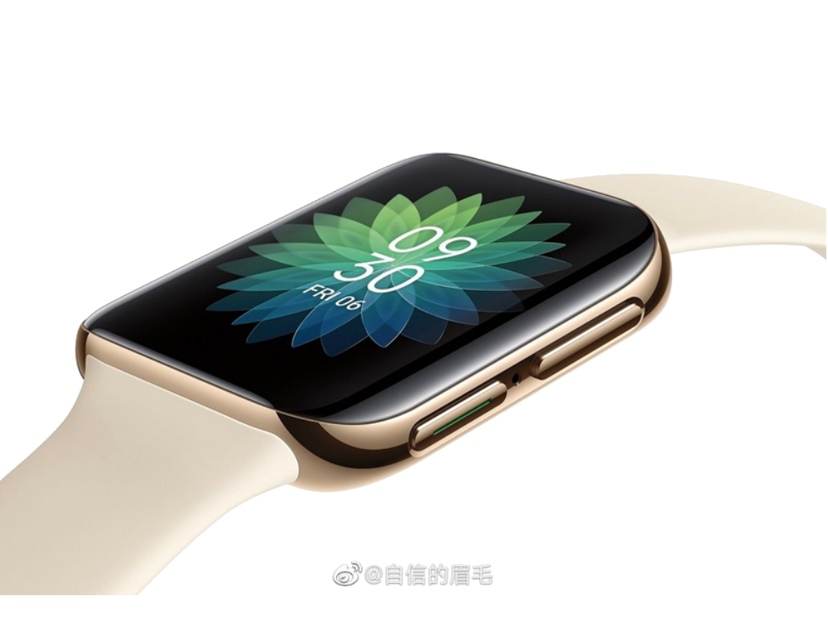
OGGI
Gli anni passano e arriviamo ai computer che conosciamo oggi, sempre più piccoli e sempre più performanti. Infatti, nei nostri smartphone, abbiamo una potenza di calcolo molto più importante dei primi iMac o dei primi computer Microsoft, ma senza queste poche persone che ho citato come Bill Gates, Steve Jobs o Alan Turing, non avremmo potuto avere tutte queste tecnologie.

